Slide 1


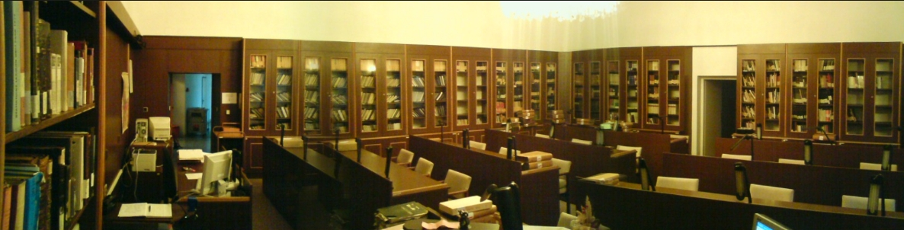
Využívání archiválií
SOA Zámrsk

Slide 2
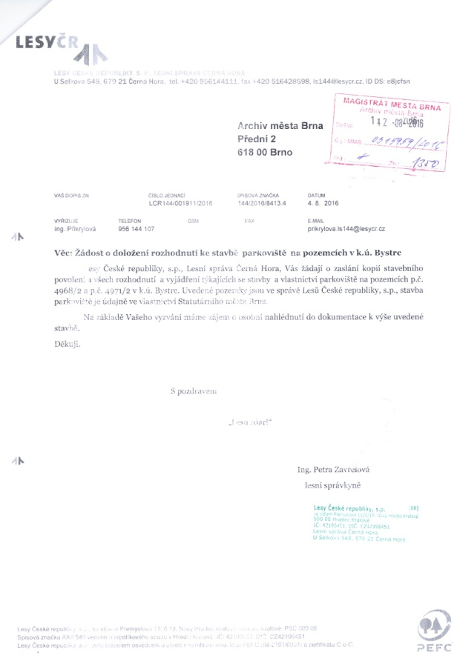

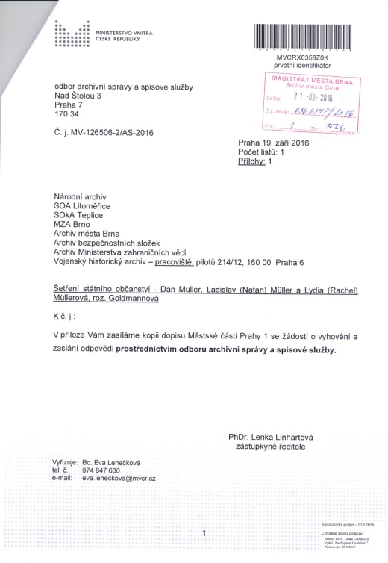
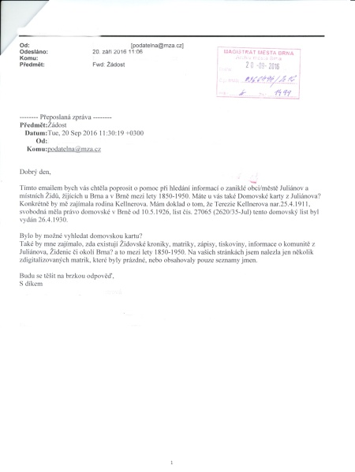
Využívání archiválií
žádosti občanů a institucí
vlastní iniciativa archivů a archivářů

Slide 3

Žádosti občanů a institucí
vyřizovány prostřednictvím:
  badatelské agendy
  rešeršní agendy

Slide 4
Zákon č. 499/2004 Sb. o archivnictví a spisové službě
upravuje
  základní principy nahlížení do archiválií, vystavování archiválií a pořizování výpisů, opisů a kopií
    § 34–38
    § 40–41
nahlížet do archiválií je možné
  na základě žádosti
  za podmínek stanovených zákonem

Slide 5
Nahlížení do archiválií
badatelský řád
  vydává každý archiv na základě vzorového badatelského řádu vydaného ministerstvem
  trvale zveřejněn na úřední desce archivu
    na veřejnosti přístupném místě v archivu
    v informačních systémech s možností dálkového přístupu

Slide 6
Nahlížení § 34
do kopií archiválií
  určeny k uživatelské práci
do originálů archiválií
  nejsou-li k dispozici kopie
  pokud jsou k dispozici kopie
    se souhlasem archivu
    pokud to účel nahlédnutí vyžaduje
do archiválií v úschově
  za podmínek uvedených ve smlouvě o úschově
do NKP v originále
  s povolením ministerstva
  běžnější je práce s kopiemi NKP
do archiválií v digitální podobě
  prostřednictvím
    národního portálu
    portálů pro zpřístupnění archiválií v digitální podobě

Slide 7
Osobní údaje § 35
veřejné archivy jsou oprávněny zpracovávat
  osobní údaje žadatelů pro účely ochrany archiválií
    jméno, příjmení, datum a místo narození, státní občanství, adresa místa pobytu, číslo průkazu totožnosti
  údaje o obchodní firmě
    název, adresa sídla právnické osoby, IČO
  účely nahlížení
    téma či zaměření studia
badatelský list

Slide 8
Prováděcí předpis § 36
stanoví
  vzorový badatelský řád
    upravuje postup při předkládání archiválií
    množství archiválií předkládaných badateli na jeden návštěvní den
    režim chování na místě určeném k nahlížení včetně způsobu manipulace s archiváliemi
    zásady používání reprodukční techniky
    lhůty k zahájení nahlížení do archiválií a pokračování v něm (nejméně 30ti denní)
  vzor badatelského listu
  vzor dokladu o předložených a navrácených archiváliích

Slide 9
Nahlížení § 37
přístupné jen archiválie starší třiceti let
všechny zveřejněné archiválie
archiválie
  s osobními údaji žijících osob
    lze nahlížet pokud tyto nevznesly písemně námitky
  s citlivými údaji žijících osob
    po předchozím písemném souhlasu těchto osob
    o souhlas žádá archiv
      agendový informační systém evidence obyvatel

Slide 10
Výjimky
je možno nahlížet do archiválií vzniklých před 1. 1. 1990
  z činnosti
    vojenských soudů a prokuratur všech stupňů
    bezpečnostních složek podle zákona o Ústavu pro studium totalitních režimů a o ABS
    mimořádných lidových soudů, Státního soudu, Národního soudu
    společenských organizací a politických stran sdružených v Národní frontě
    z činnosti orgánů německé okupační správy na území odstoupeném Říši a v Protektorátu Čechy a Morava v letech 1938 až 1945
  veřejně přístupné archiválie
  veřejně přístupné dokumenty ještě před prohlášením za archiválie
do archiválií mohou nahlížet jejich původci bez omezení

Slide 11
Odepření nahlížení do archiválií
fyzický stav nahlížení neumožňuje
stav zpracování nahlížení neumožňuje
fyzická osoba vznesla námitku
fyzická osoba nedá souhlas
zvláštní právní předpis nahlížení vylučuje
žadatel nesplňuje podmínky stanovené zvláštním právním předpisem

Slide 12
Odepření nahlížení do archiválií
pokud je nahlížení odepřeno, archiv
  s přihlédnutím k významu archiválií
    provede archivní zpracování u nezpracovaných archiválií
    oznámí tuto skutečnost žadateli
  výjimečně povolí nahlédnutí vědeckým badatelům a studentům
    na základě písemné žádosti s potvrzením kulturně vědecké instituce
      časově limitovaný výzkum
      výukový účel nahlížení

Slide 13
Oprávnění nahlížení
do dokumentů a archiválií jejichž původcem je stát nebo územní samosprávný celek mají:
    organizační složky státu,
    ozbrojené síly,
    bezpečnostní sbory,
    zpravodajské služby ČR,
    územní samosprávné celky,
    osoby oprávněné.
  mohou být zapůjčeny i mimo archiv
    písemný závazek
      archiválie v úplnosti vrátí v dohodnuté lhůtě a nepoškozené

Slide 14
Údaje o žadateli
za účelem vyrozumění žadatele
  archiv může požádat příslušný správní úřad na úseku archivnictví a výkonu spisové služby o zprostředkování údajů o žadateli v rozsahu daném § 38a zákona o archivnictví

Slide 15
Vystavování archiválií § 39
archiválie
  dovoluje-li to jejich stav
  za podmínek zaručujících jejich ochranu a péči
  za podmínek ochrany osobních údajů
  na základě smlouvy nebo zápisu o výpůjčce
    stanovené podmínky vystavení
    výše pojistného
    soupis zapůjčovaných archiválií
    protokol o stavu archiválií
NKP pouze na základě povolení ministerstva

Slide 16
Služby archivu § 40
každý je oprávněn požádat archiv, do jehož péče archiválie náleží o
  pořízení výpisu
  opisu
  kopie archiválie
    v analogové podobě
    v digitální podobě
pokud nejsou splněny podmínky pro odepření nahlížení do archiválií
pokud archiv nevyhoví, rozhoduje na základě podání badatele příslušný správní úřad

Slide 17
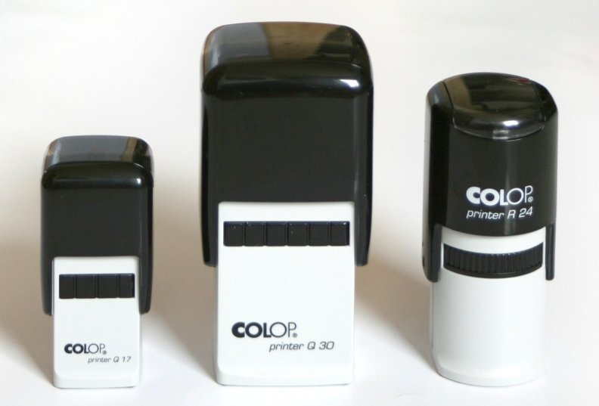
Služby archivu § 40
potvrzení shody
  kopie archiválie
    v analogové nebo
    digitální podobě
úhrada nákladů spojená s
  pořízením výpisu, opisu nebo kopie archiválie
  vyhledáváním a zpracováním archiválií
  pořízením rešerše z archiválií
ceník služeb

Slide 18
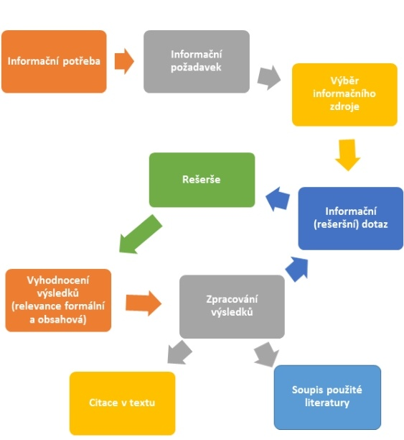
žadatel
archiv
jednoduchá rešerše
složitá rešerše

Slide 19
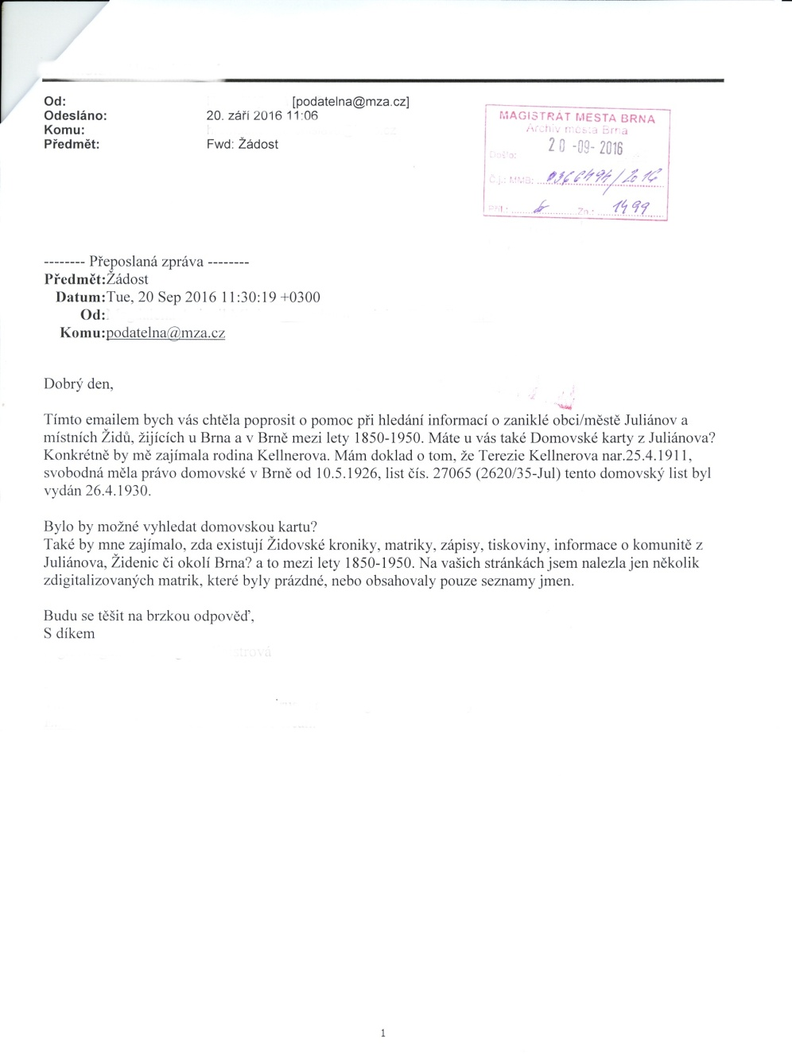
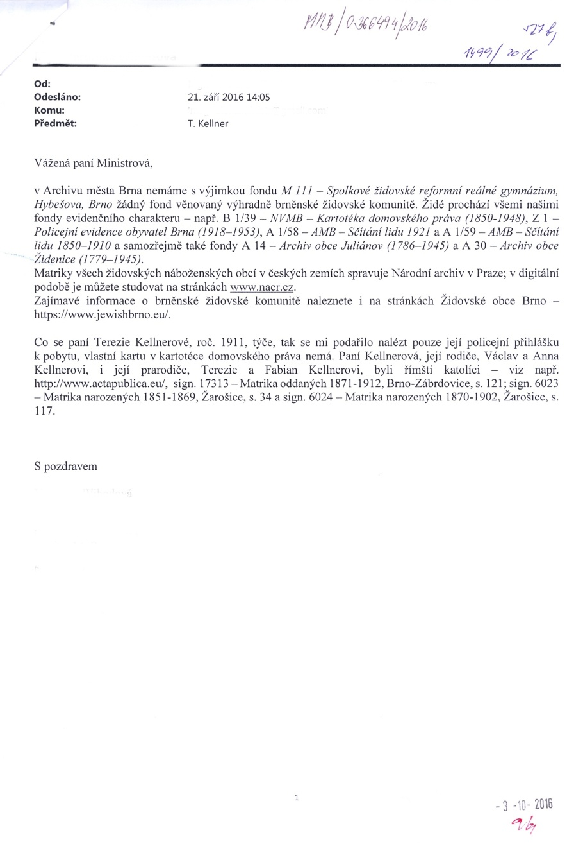
Rešerše

Slide 20
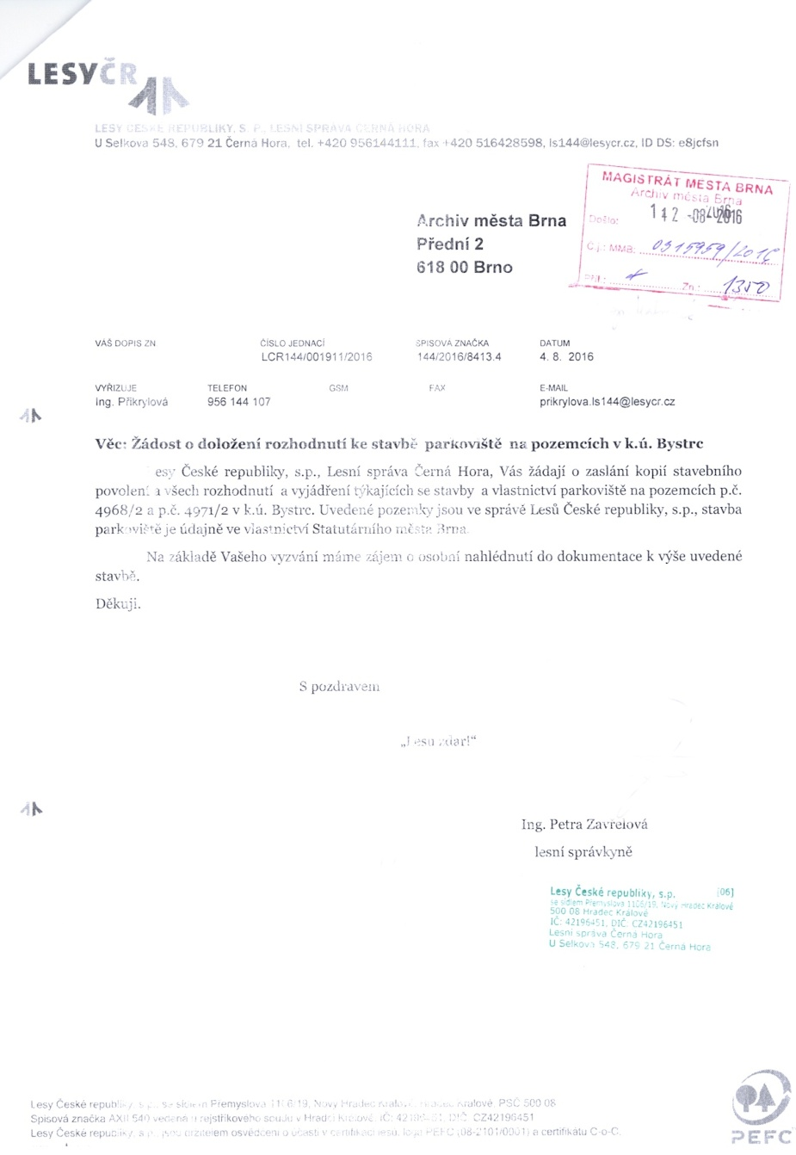
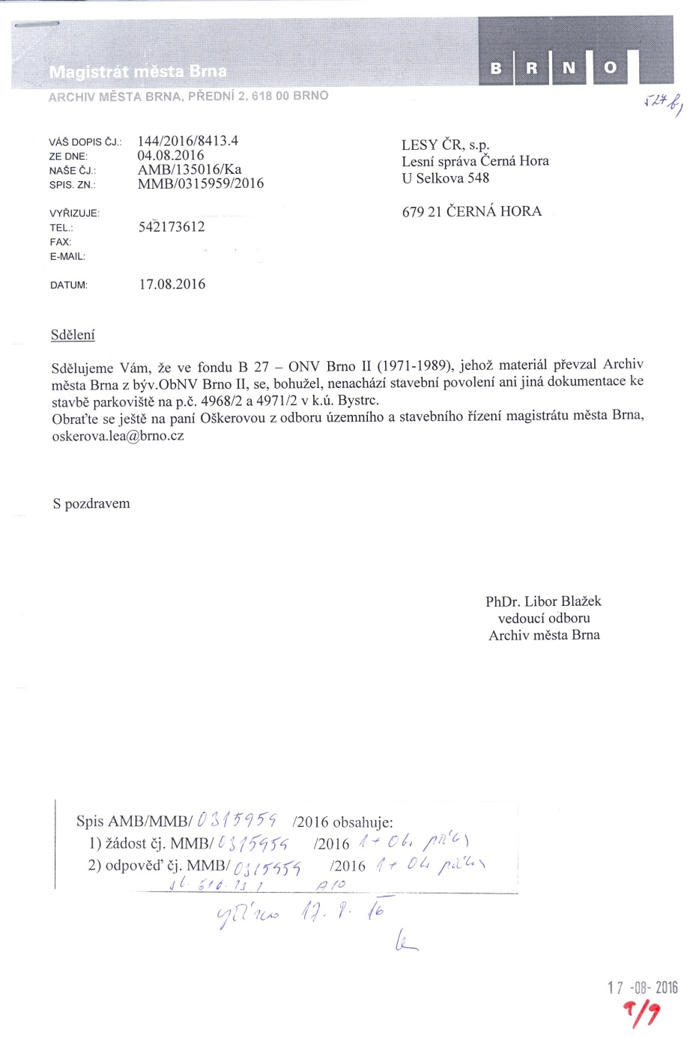

Slide 21
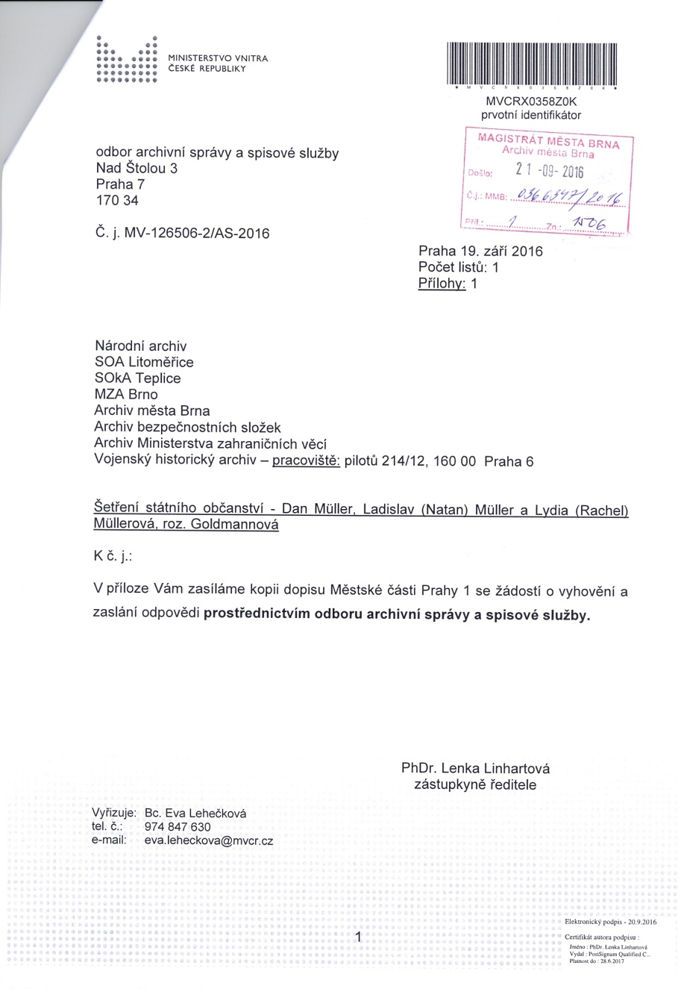
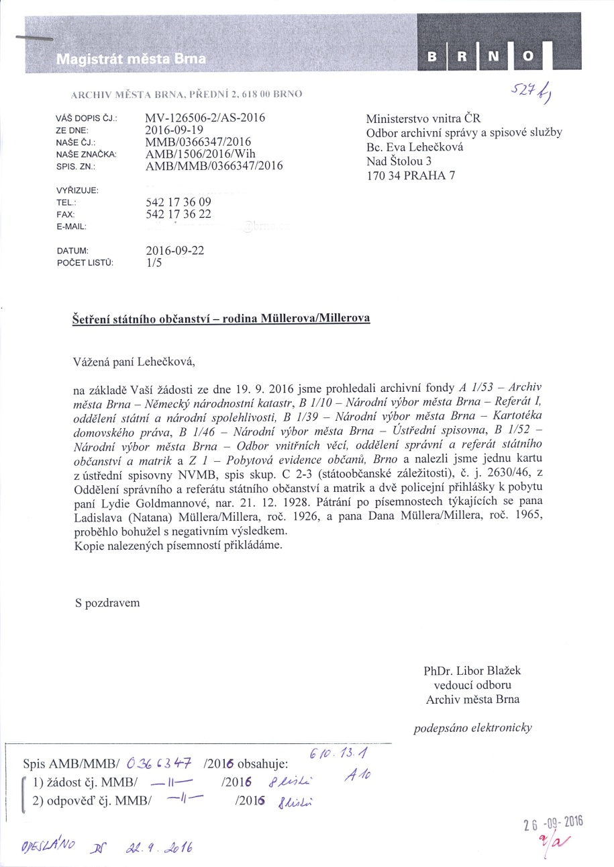

Slide 22
Výjimky
uhrazení nákladů archiv nepožaduje
  státní orgán
  právnická či fyzická osoba s působností ve veřejné správě
  původce či vlastník archiválie
  dárce archiválie uložené v archivu
prováděcí předpis
  stanoví maximální úhrady nákladů služeb
  podmínky, za kterých je možné od úhrady upustit

Slide 23
Nahlížení § 41
do archiválií, které nenáleží do péče archivů
  se souhlasem vlastníka nebo držitele archiválie
do archiválií náležejících do péče veřejných archivů
  s výjimkou audiovizuálních archiválií v péči NFA
a přístup do jejich prostor určených k nahlížení do archiválií je bezplatné

Slide 24
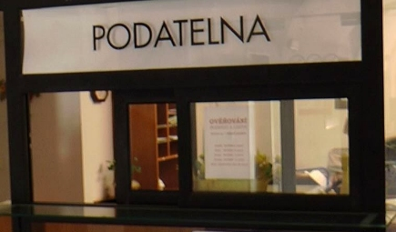
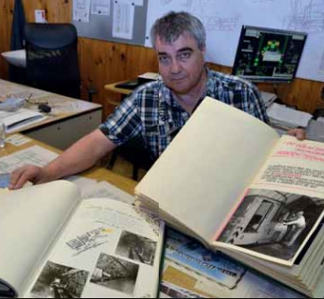
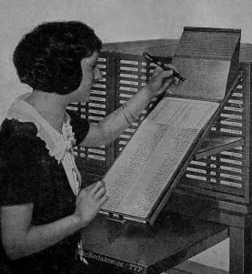
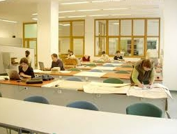
Účel nahlížení
úřední (služební)
soukromý

Slide 25

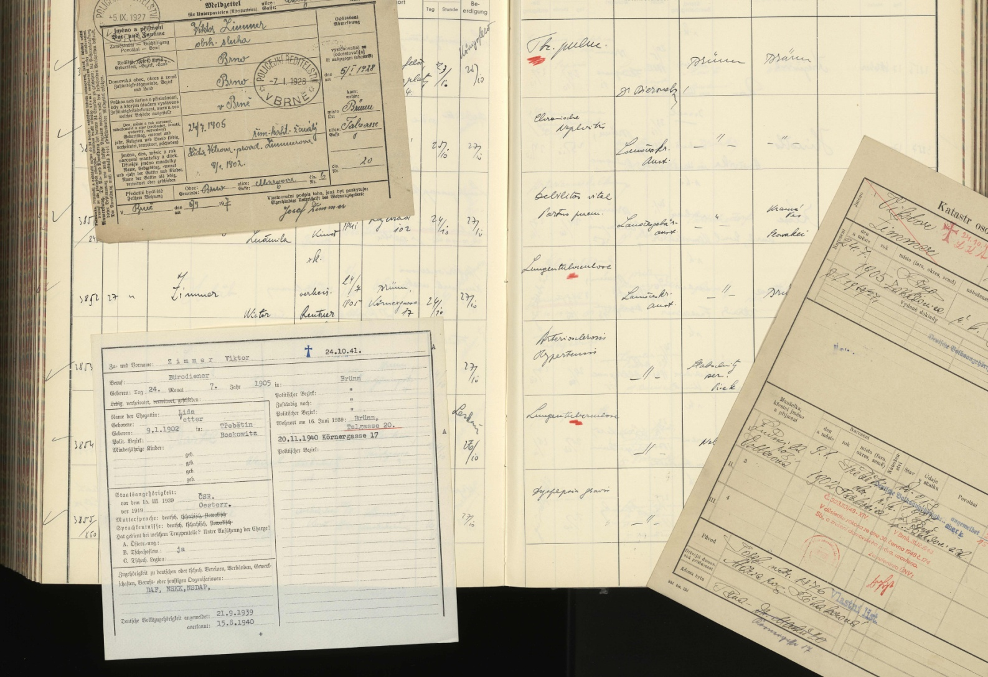
Nejvyužívanější fondy
státní správa
samospráva
soudy
školy
sbírky

Slide 26
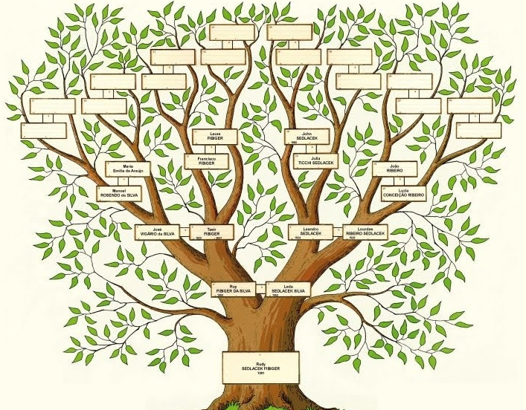
Zpřístupnění a ochrana archiválií
digitalizace a webové zpřístupnění studijních kopií
  evidenční typy archiválií
    matriky
    pozemkové knihy
    sčítání lidu
    pobytové evidence
    domovské evidence
    katastry

Slide 27
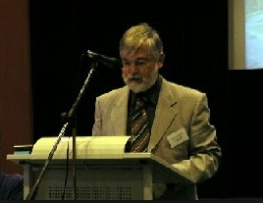
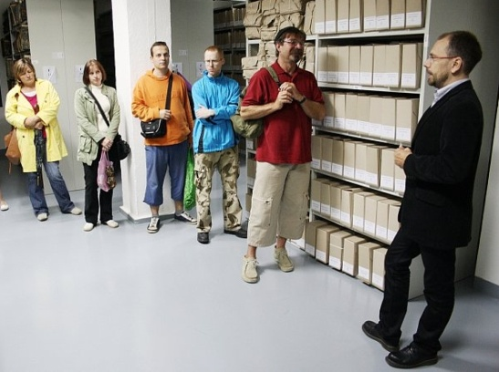
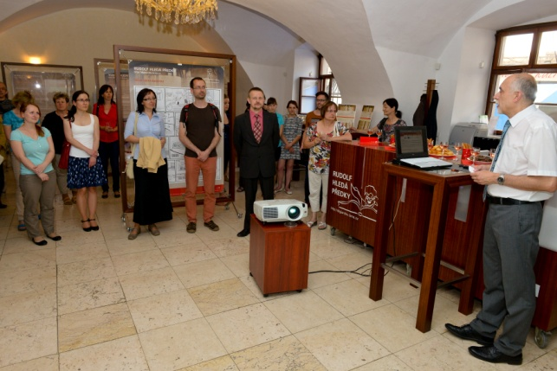

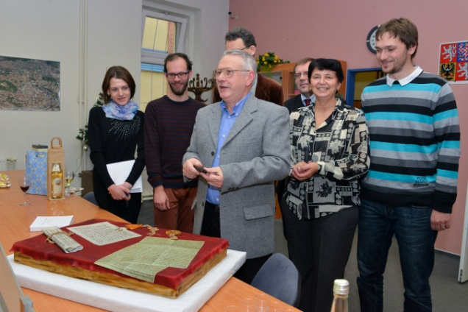
Vlastní iniciativa archivů a archivářů
vydávání edic a publikací
publikační činnost archivářů
pořádání výstav
pořádání přednášek
pořádání konferencí, sympozií
spolupráce na projektech
  celostátní akce
  soupisy
  encyklopedie
  granty, média apod.

